Slide 1

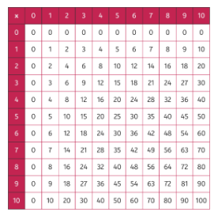


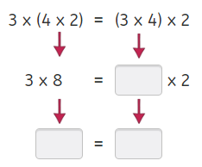
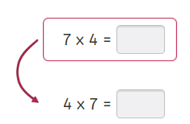


Prova
Nom i cognoms:
Data:
1. Observa la taula i completa les operacions (1 punt).
6 × 5 =
9 × 9 =
7 × 5 =
4 × 6 =
2. Observa la taula de l’exercici anterior i escriu una altra multiplicació que també tinga com a resultat 42 (1 punt).
3. Aplica les propietats de la multiplicació i calcula (1 punt).
4. Marca amb una creu les operacions que mostren com calcular 7 × 6 (1 punt).
(3 × 6) + (4 × 6)
(2 × 6) + (5 × 6)
(4 × 6) + (4 × 6)
(4 × 6) + (3 × 6)
5. Calcula aplicant la propietat distributiva (1 punt).
Mètode Snappet. Prova 4 4t. Pàgina 1 de 2.

Slide 2
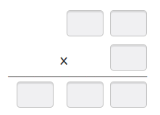

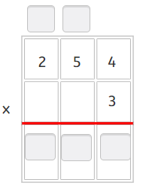
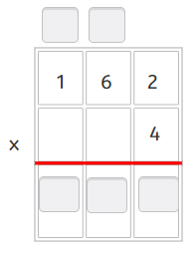


Prova
Nom i cognoms:
Data:
6. Calcula les multiplicacions (1 punt).
7 × 6 =
9 × 4 =
8 × 6 =
9 × 9 =
7. Marca amb una creu el doble i el triple de 7 (1 punt):
21
12
14
28
8. Quantes peres hi ha en 3 caixes si cada caixa té 42 peres? (1 punt).
Hi ha peres en total.
9. Calcula les operacions (1 punt).
10. Marta ordena els seus llibres en caixes. Posa 6 llibres en cada caixa. Quants llibres té si ha omplit 10 caixes? (1 punt).
Té llibres en total.
Mètode Snappet. Prova 4 4t. Pàgina 2 de 2.

